Slide 1
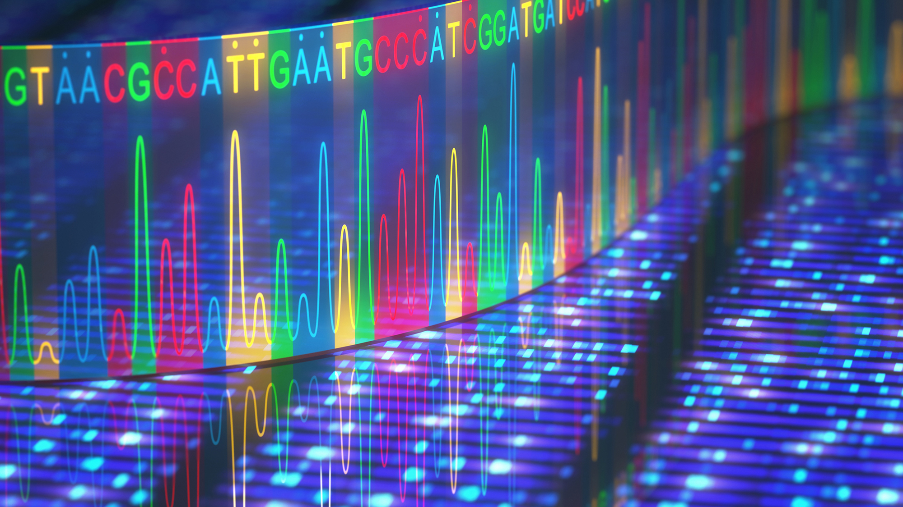
SEKVENOVÁNÍ DNA A PROTEINŮ
Norbert Gašparik
22/10/2021
C9531 Strukturní Biochemie – seminář

Slide 2
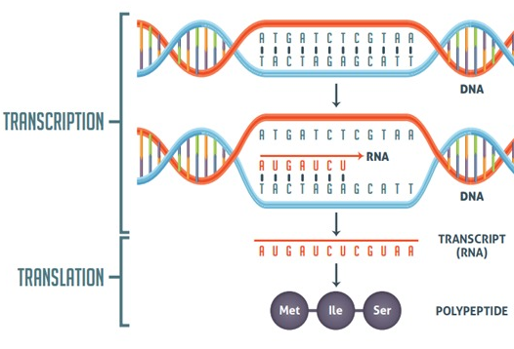
Transcription
Translation
Source: Tech Networks

Slide 3
Synthesis of mRNA
coding strand
5’- U U A G C
U
U
U
C
A
U
A
C
G
non-coding strand

Slide 4
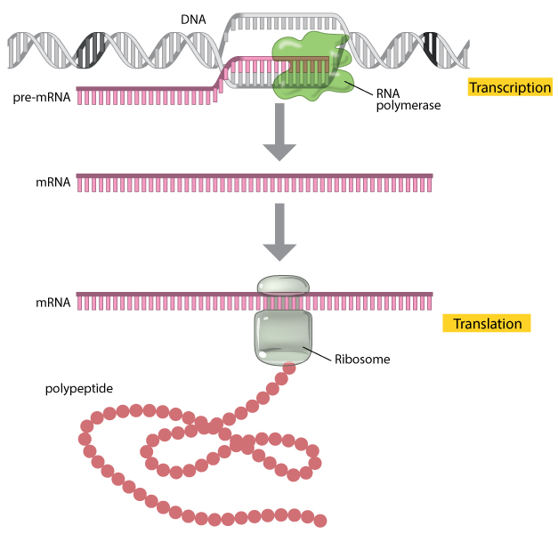
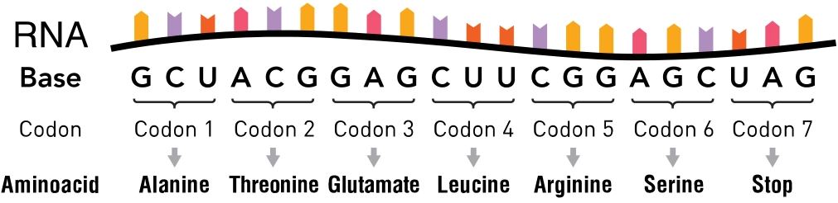
Protein biosynthesis
Source: Nature, ScienceABC

Slide 5
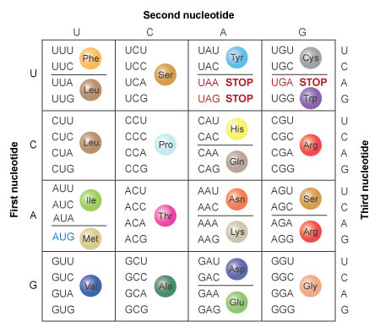
Codon Table
Genetic code:
Universal
Degenerated
Specific
Non-overlapping
Source: Nature

Slide 6
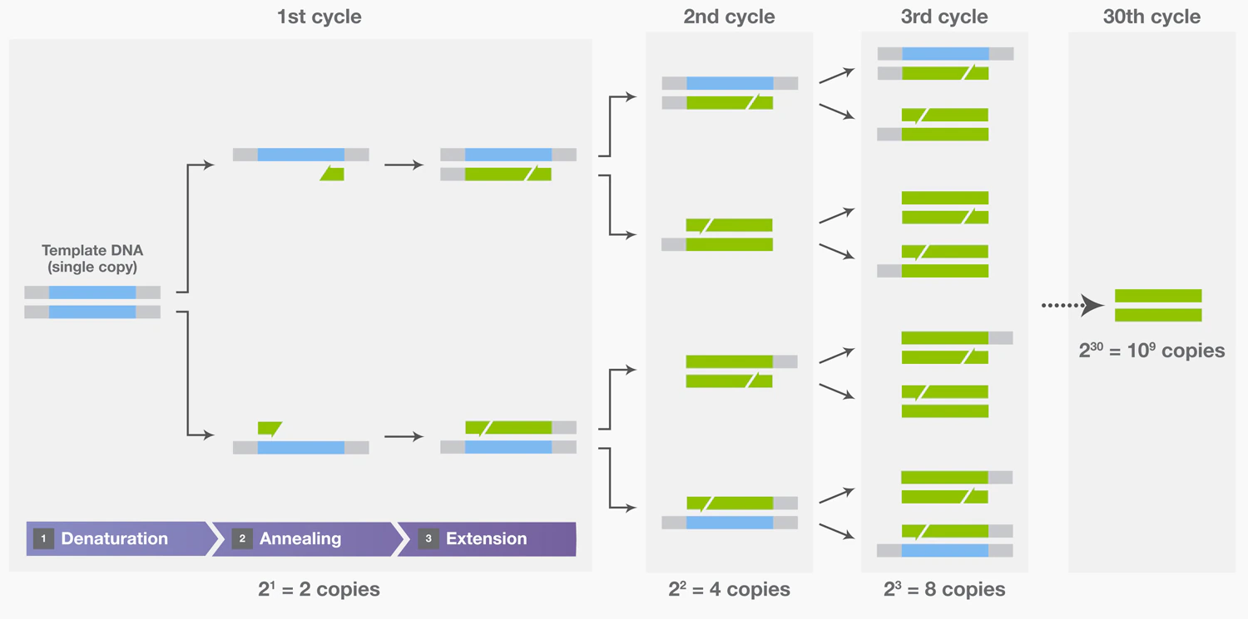
Polymerase Chain Reaction
Source: ThermoFisher

Slide 7
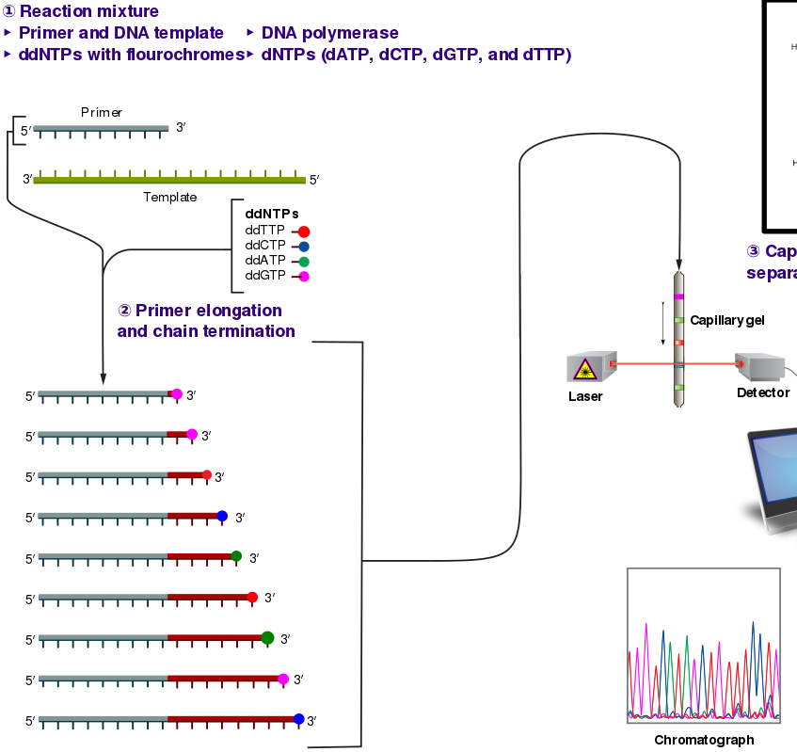
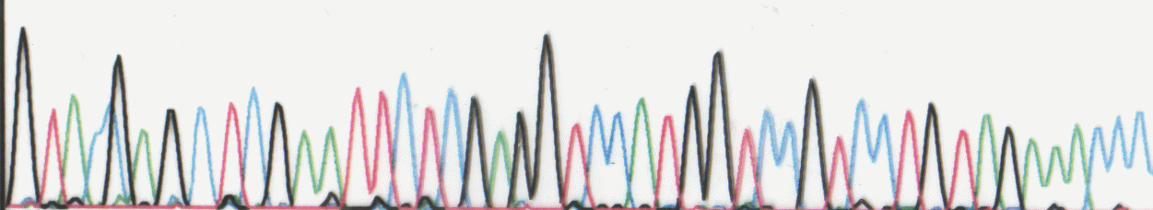
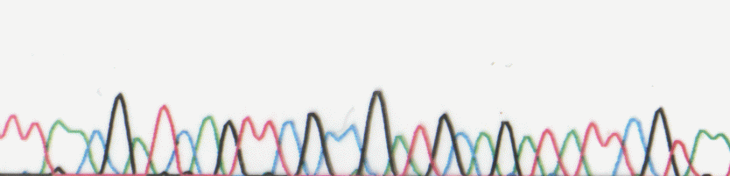
Sanger sequencing
Source: Wikipedia

Slide 8
Sequencing primers
coding strand
A
A
T
C
G
A
A
A
G
T A T G C - 5’
Rev
5’- T T A G C
T
T
T
C
A
T
A
C
G
For
non-coding strand

Slide 9
Open Reading Frames

Slide 10
Open Reading Frames

Slide 11
ORF1
Leu
Ala
Phe
Ile
L A F I

Slide 12
ORF2
stop
Leu
Ser
Tyr
- L S Y

Slide 13
ORF3
Ser
Phe
His
Thr
S F H T

Slide 14
Open Reading Frames

Slide 15
Open Reading Frames

Slide 16
ORF4
Arg
Met
Lys
Ala
R M K A

Slide 17
ORF5
Val
Lys
Leu
stop
V - K L

Slide 18
ORF6
Tyr
Glu
Ser
stop
Y E S -

Slide 19
Exercise 1
Coding strand
Non-Coding strand
5’- AGATGAAACCGCGATTCTG -3’
5’- GCGTTCCACCAGAATGCTCA -3’
R - N R D S
rev comp
D E T A I L
M K P R F
5’- TGAGCATTCTGGTGGAACGC -3’
- A F W W N
E H S G G T
S I L V E R

Slide 20
Exercise 2
Coding strand
Coding strand
Rev primer
5’- CATGATTCTGAAAGCG -3’
3’-
AAACGTTTACGCCCAT -5’
5’- TCACTTCTTTGCGCATGT -3’
reverse
rev comp
ORF2:
M I L K A
5’-
TACCCGCATTTGCAAA -3’
5’- ACATGCGCAAAGAAGTG -3’
ORF2:
T R I C K
ORF3(6):
M R K E V

Slide 21
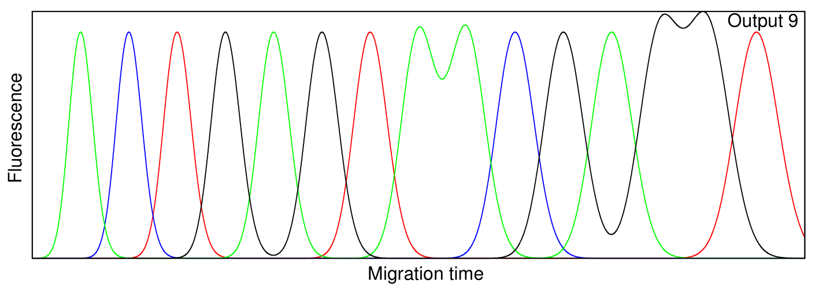
Exercise 3
Získali jste cDNA vašeho proteinu, a naklonovali jste ji do expresního plasmidu tak, aby krátce za 3’ koncem cDNA následovala plasmidová sekvence ACG GCC GTC GTT TTA C. Pro kontrolu sekvence vašeho genu pomocí Sangerovy metody jste použili primer 5’- GTA AAA CGA CGG CCG T -3’ . Výstup sekvenátoru obsahoval přiložený fragment, odpovídající přibližně stému nukleotidu v sekvenci. Červeně je značen signál fluoroforu navázaného na ddTTP, modře na ddCTP, zeleně na ddATP, černě na ddGTP.
5’- A C T G A G T A A C G A G G T -3’
zapište úsek sekvence vlákna DNA obsahujícího vaši cDNA, který odpovídá uvedenému fragmentu výstupu sekvenátoru:
zapište příslušný úsek sekvence mRNA, která sloužila jako templát pro vaši cDNA
zapište úsek sekvence proteinu, který je kódován úsekem vašeho genu
rev comp
5’- A C C T C G T T A C T C A G T -3’
5’ A C C U C G U U A C U C A G U -3’
T S L L S

Slide 23
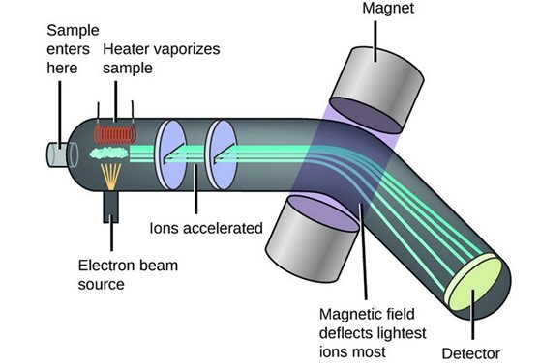
Mass Spectrometry
Detection of the ratio between relative mass and charge of ions
  Whole protein (intact) (MS)
  Proteolytic digest (MS)
  Physical fragmentation (MS/MS)
Ionisation
  Matrix Assisted Laser Desorption Ionisation (MALDI) (+ 1H⁺)
  ElectroSpray Ionisation (ESI) (+ nH⁺)
Detection
  Time-Of-Flight (TOF)
  Ion Trap (IT)
  Fourier Transform Ion Cyclotrone Resonance (FT-ICR)
  OrbiTrap
Source: Bronkhorst

Slide 24
MS/MS spectra example
Peptide MH+ = 1826.98: AADFFVVPTGSHFYLR
Source: Ondrej Šedo

Slide 25
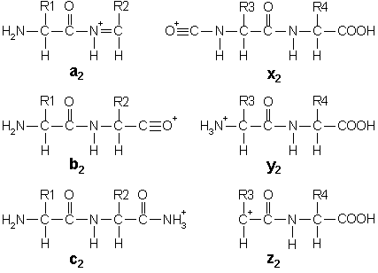
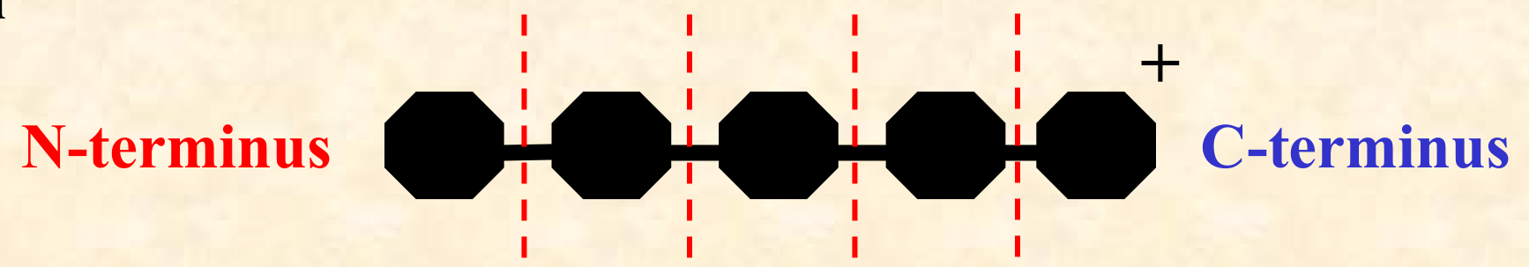
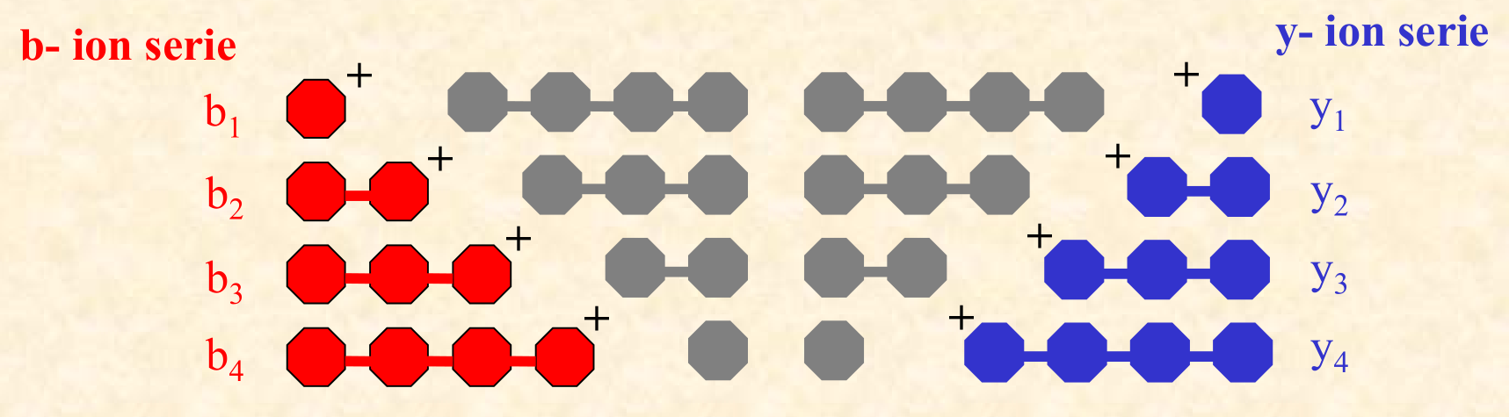
Peptide fragmentation
aº, bº, yº = ztráta H₂O (S,T,E,D)
a*, b*, y* = ztráta NH₃ (R,K,N,Q)
Source: Ondrej Šedo, Zbyněk Zdráhal

Slide 26
MS/MS spectra example
H
y₁
b₁
a₁
F
P
b₂
V
L
a₂
R
A
Y
72.07
Source: Ondrej Šedo

Slide 27
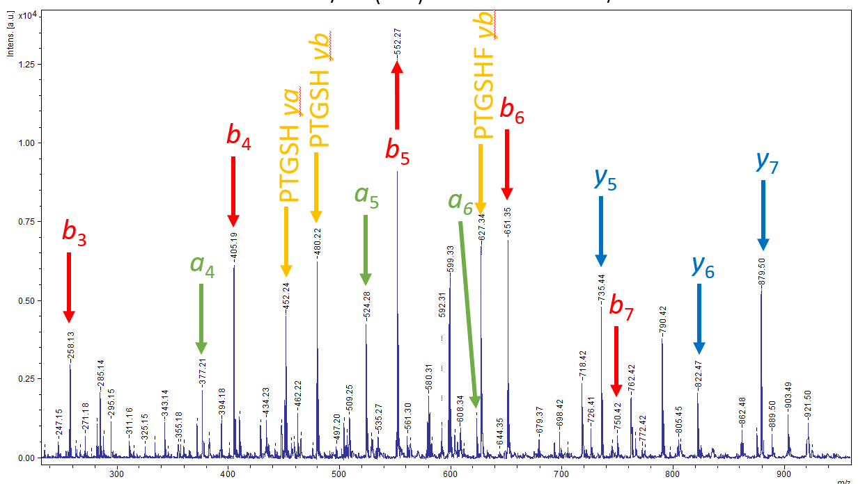
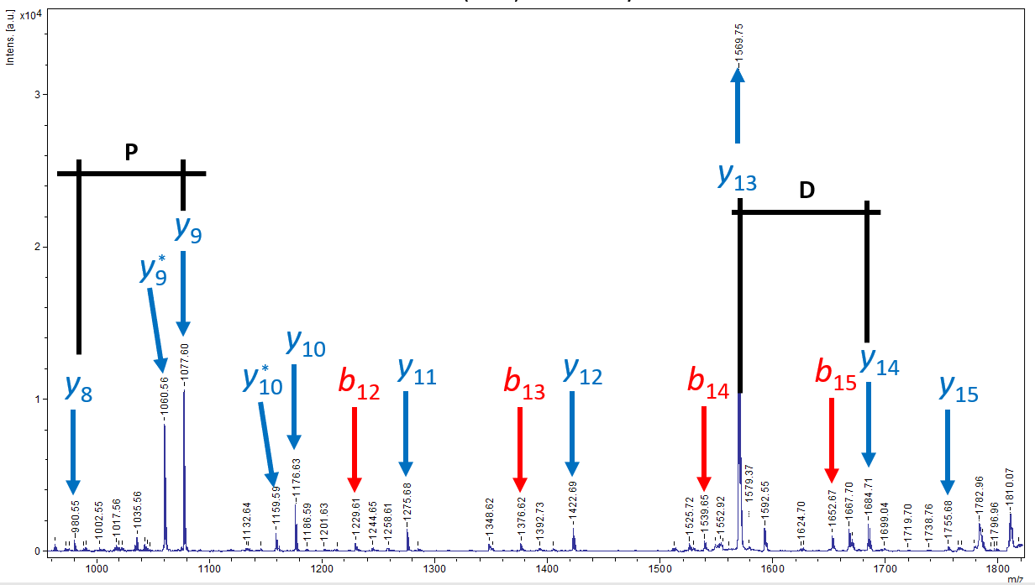
MS/MS spectra example
Source: Ondrej Šedo

Slide 28
MS/MS sequencing example

Slide 29
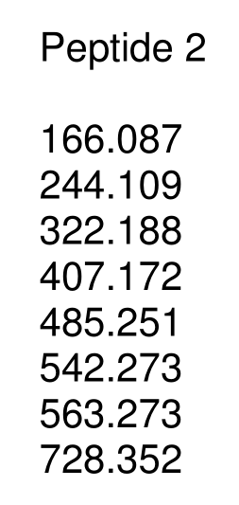
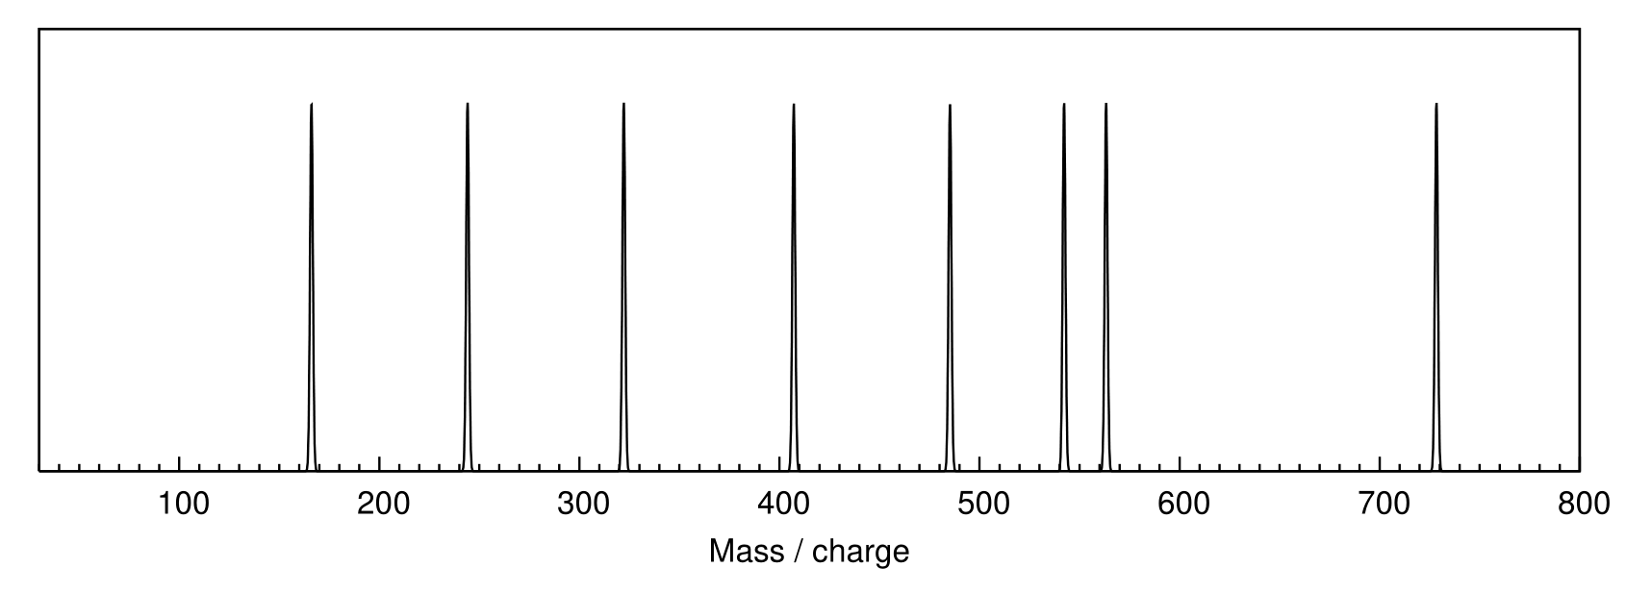
MS/MS sequencing exercise 1
WGYRF

Slide 30
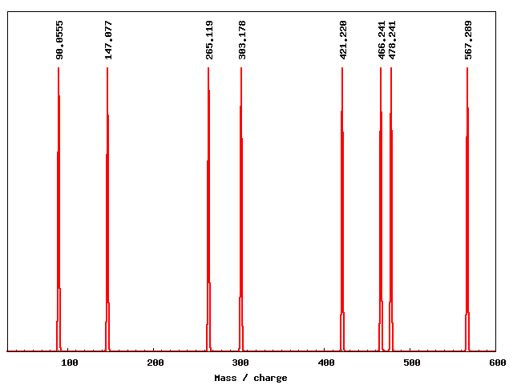
MS/MS sequencing exercise 2
TYRGA

Slide 31
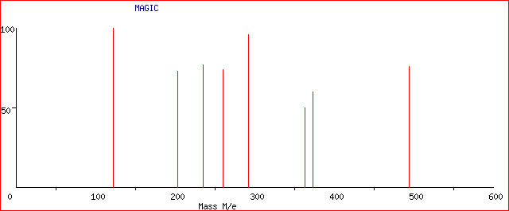
MS/MS sequencing exercise 3
MAGIC
122.02707
203.08492
235.11114
260.10638
292.1326
363.16971
373.19045
494.2102

Slide 32
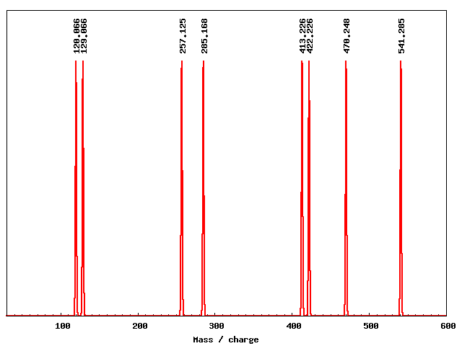
MS/MS sequencing exercise 4
AGRHT

